Slide 1
Clip
Outing: https://www.youtube.com/watch?v=IKNha3r_gjU&t
Chia sẻ từ đồng đội:
https://www.youtube.com/watch?v=AU8IXy__mUc&t=5s
Intro:
https://www.youtube.com/watch?v=F9I8VctkVg8

Slide 2
Tại sao làm amway?

Slide 3
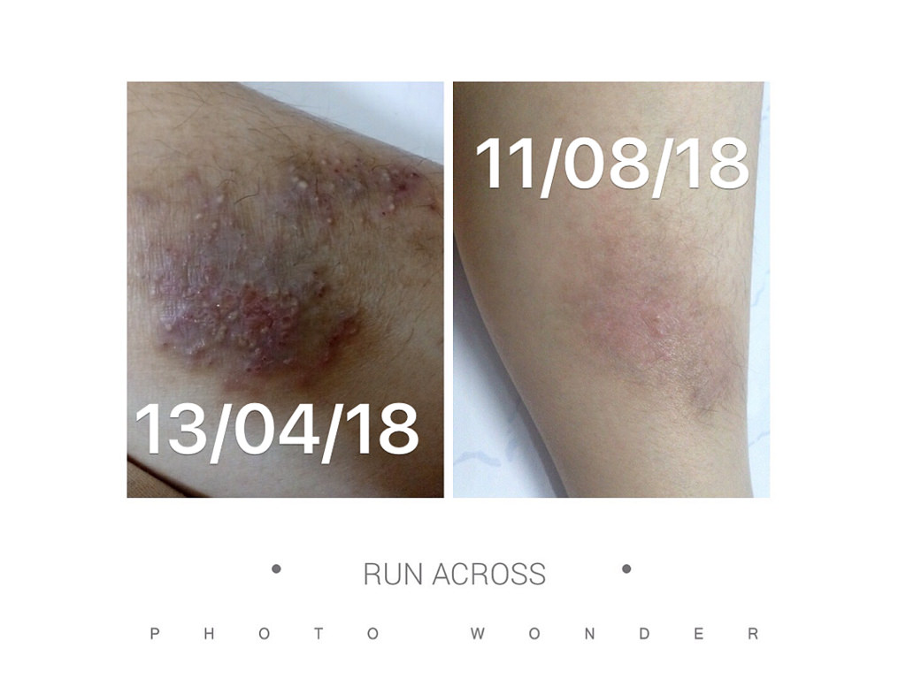
Tại sao làm amway?

Slide 4
Tại sao làm amway?
Chất lượng sp (luật pháp & thực tế)
Trải nghiệm
Tự do
Thu nhập thụ động
Du lịch
Ước mơ
 | Sức khỏe | Thời gian | Tiền bạc
< 20t | Có | Có | Ko
20-60t | Có | Ko | Có
> 60t | Ko | Có | Có

Slide 5
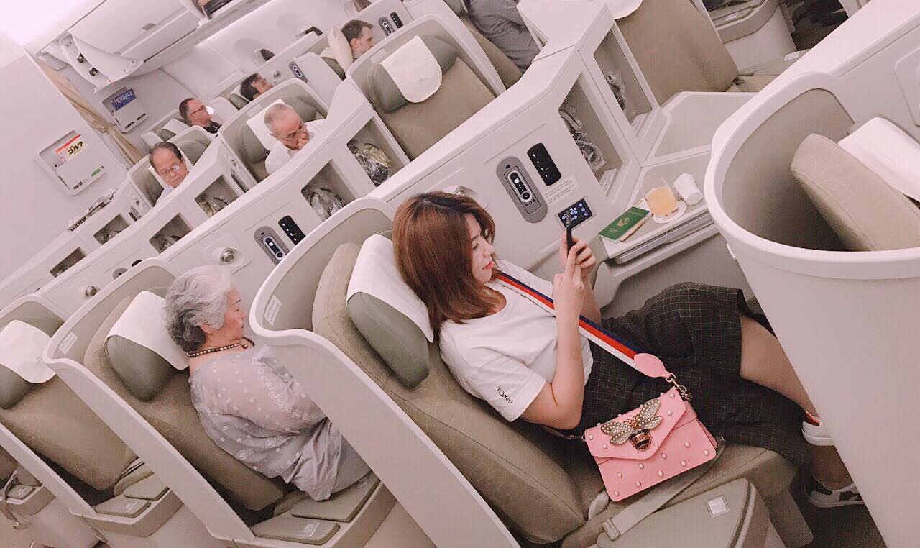
https://www.youtube.com/watch?v=LZl0B1UiRG8
Paris & Praha cùng Demy ♡ PARIS & PRAHA TRAVEL DIARY
https://www.youtube.com/watch?v=36s-uWddRbU
Singapore

Slide 6

https://www.youtube.com/watch?v=W-vaDXNYNhc Trụ sở Amway
https://www.youtube.com/watch?v=J72_QdwoaJU Nutrilite organic farm

Slide 7
Làm như thế nào?
Đăng ký miễn phí + học 8 tiếng
Bộ sản phẩm (2tr8) + túi demo (500)
Nước rửa chén - Protein
LOC - Vtm C
Nước giặt - Sữa rửa mặt hydra V
Sữa tắm - Kem đáng răng
Học cách demo + trải nghiệm + đi giới thiệu sản phẩm
Học cách giới thiệu cơ hội kinh doanh + marketing plan
Hoa hồng trực tiếp: 15%
Hoa hồng thành tích:
6% 15tr = 900k - 9% 30tr = 2tr7
12% 60tr = 7tr2 -15% 100tr = 10~15tr
18% 180tr = 15~32tr - 21% 250tr = 25~52tr
Còn 8 loại hoa hồng khác

Slide 8
Demo

